Slide 1


小学语文精品ppt课件
老杨课件网www.t74.com

Slide 2

苏教版小学语文第二册
咏华山
咸阳市渭城区道北铁小 胡森

Slide 3
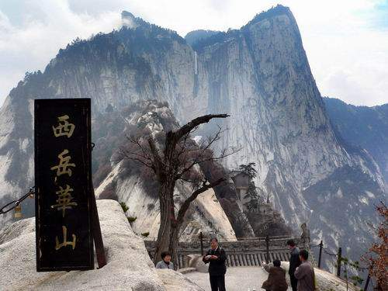

Slide 4


出发啦！

Slide 5
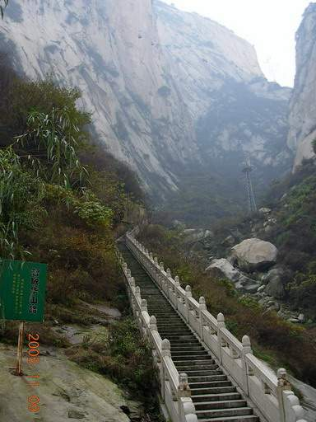

Slide 6

沿着 艰难 称赞 宋代
yín
山顶 吟诵 寇准 七岁
情不自禁（jīn）

Slide 7
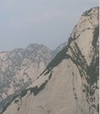
情不自禁
我是登山小高手！
七岁
寇准
宋代
称赞
吟诵
山顶
艰难
沿着

Slide 8

啊！华山真高哇！

Slide 9
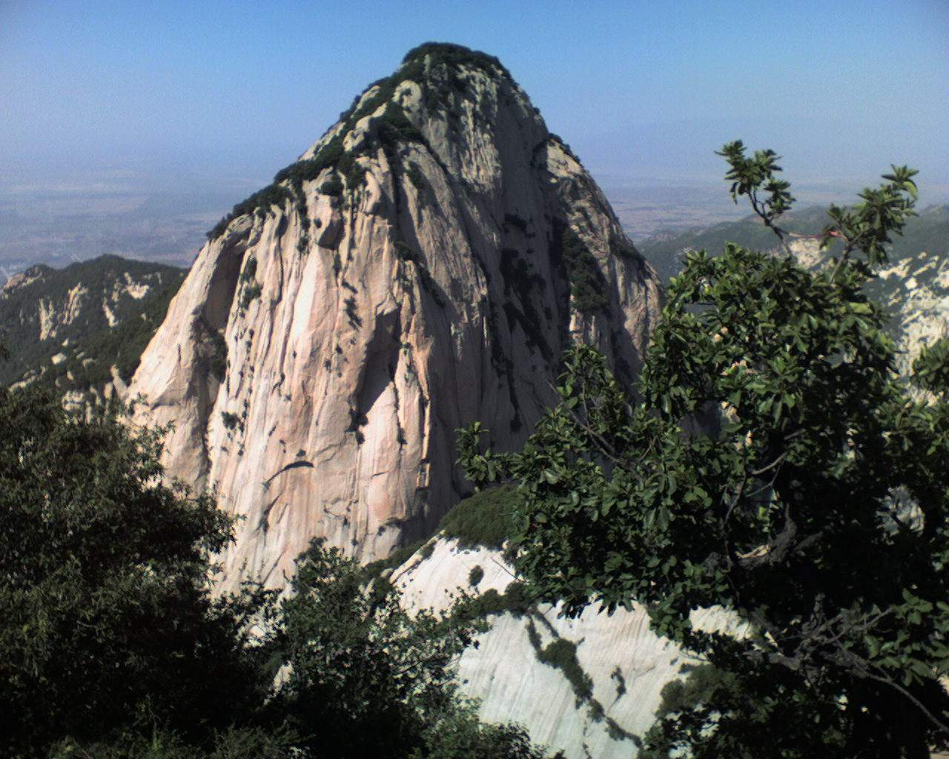
啊！华山真高哇！

Slide 10
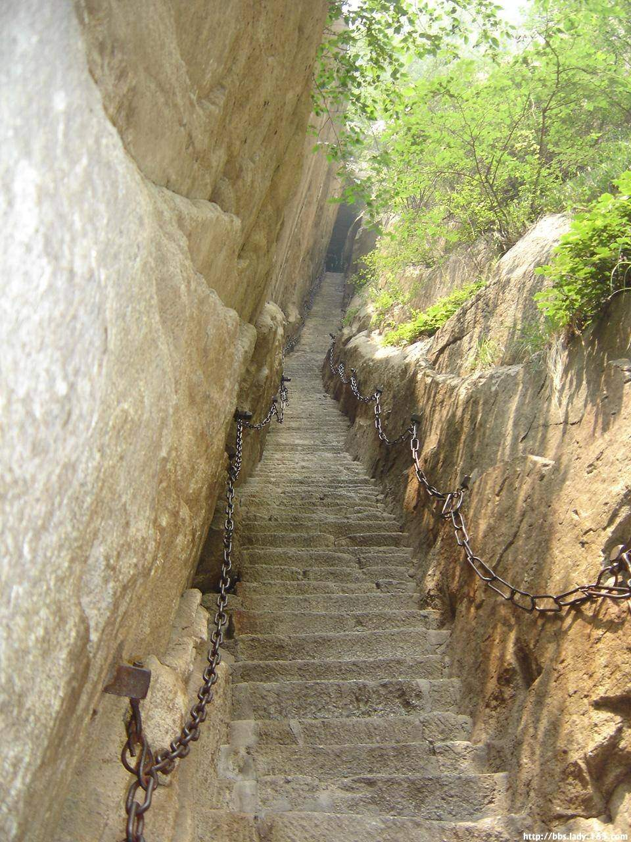

Slide 11
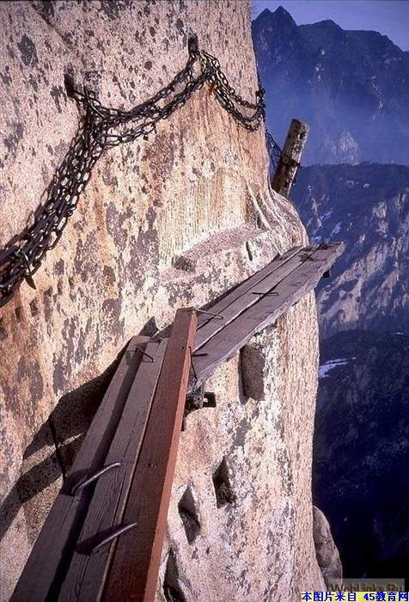

Slide 12
除了蓝天，远远近近的山都
在自己的脚下。太阳显得那么近，
山腰间飘着朵朵白云。

Slide 13
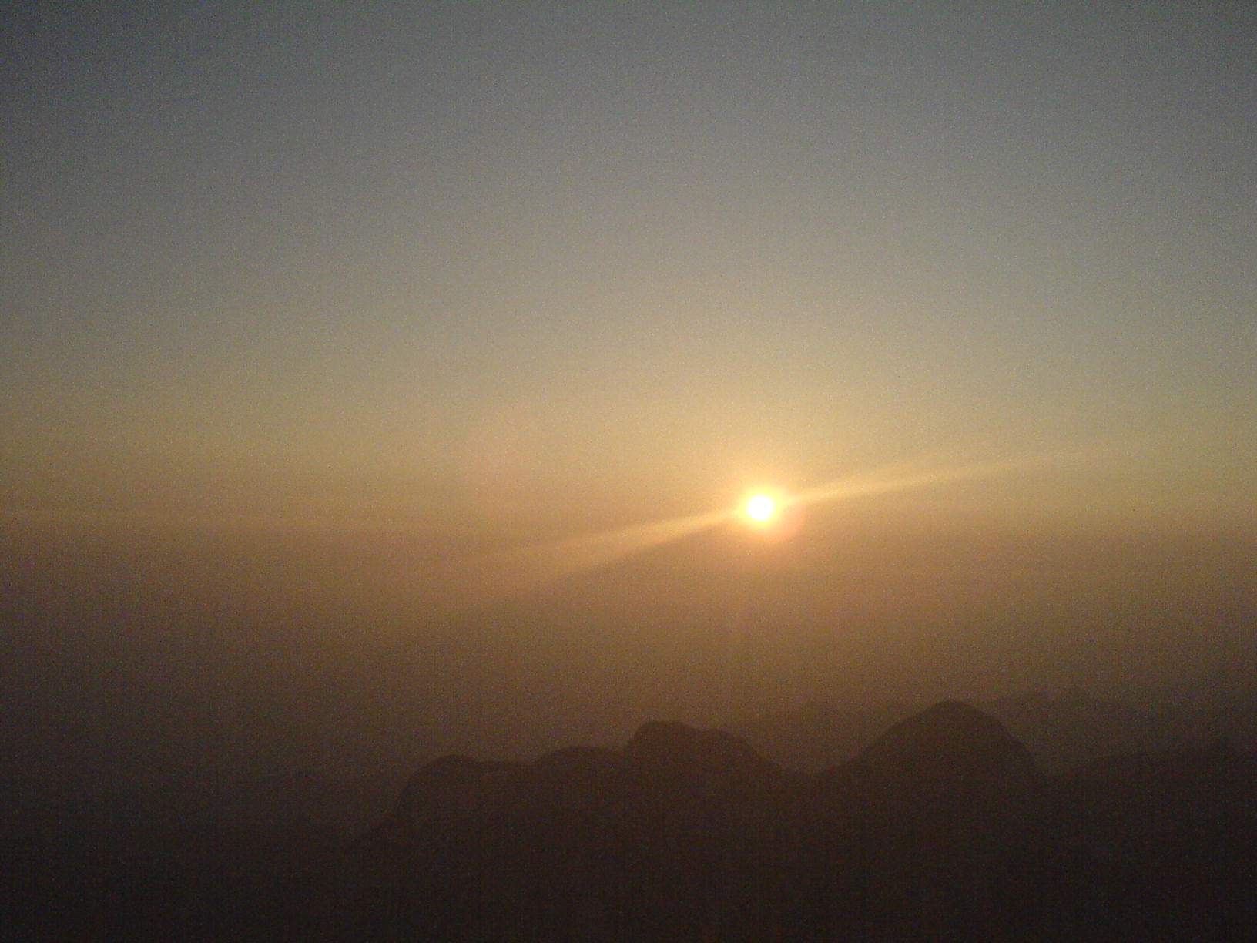


Slide 14
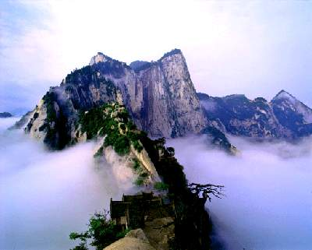

Slide 15
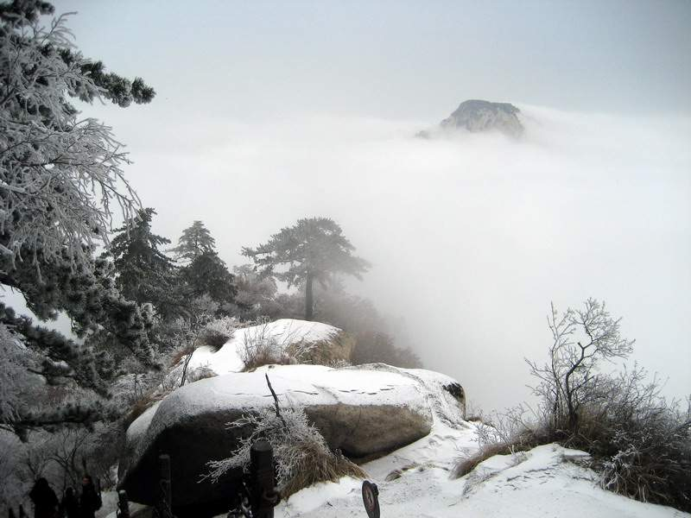

Slide 16
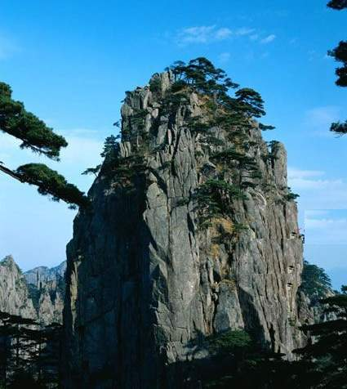

Slide 17
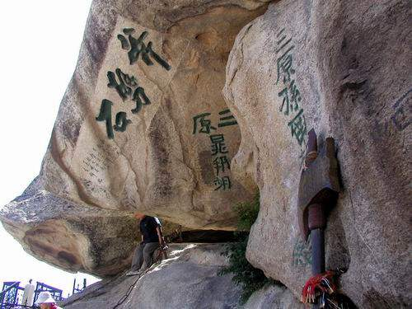

Slide 18
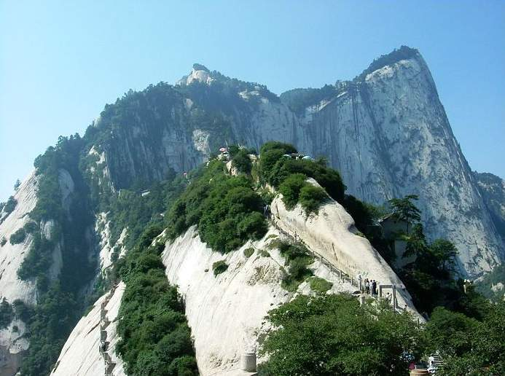

Slide 19
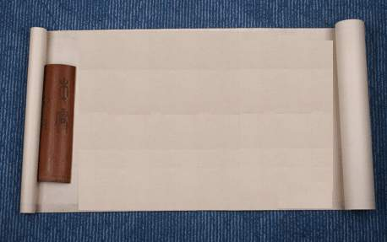
咏华山
只有天在上，
更无山与齐。
举头红日近，
回首白云低。

Slide 20
咏华山
只有/天在上，
更无/山与齐。
举头/红日近，
回首/白云低。

Slide 21
咏华山
只有天在上，
更无山与齐。
举头红日近，
回首白云低。

